Slide 1

HĐ MỞ ĐẦU

Slide 2

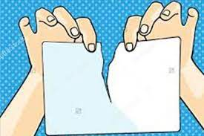
HOẠT ĐỘNG NHÓM
✅ Chuẩn bị các đồ dùng học tập: hộp màu, giấy, kéo, keo, băng keo,…
✅ Lấy ra hai tờ giấy giống nhau và xé một tờ giấy làm đôi
✅ Sử dụng các đồ dùng để nối tờ giấy đã xé lại
✅ Nhận xét về hai tờ giấy đó.

Slide 3
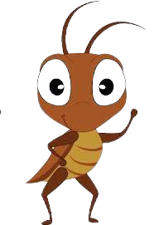
Bài học đường đời đầu tiên
(Trích “Dế Mèn phiêu lưu kí”)
- Tô Hoài -

Slide 4

1. Đọc

Slide 5

2. Chú thích

Slide 6

1
Mẫm
2
Hủn hoẳn
Tợn
3
4
5
6
Xốc nổi
Cà khịa
Trịch thượng

Slide 7
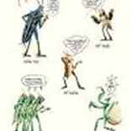
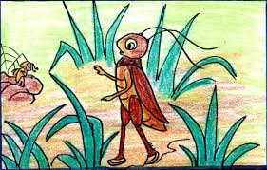
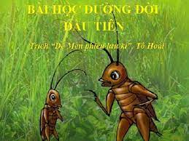
2. Kể tóm tắt
Miêu tả Dế Mèn: Tả hình dáng. Tả hành động thói quen.
Kể về bài học đường đời đầu tiên của Dế Mèn. Dế Mèn coi thường Dế Choắt. Dế Mèn trêu chị Cốc dẫn đến cái chết của Dế Choắt.

Slide 8
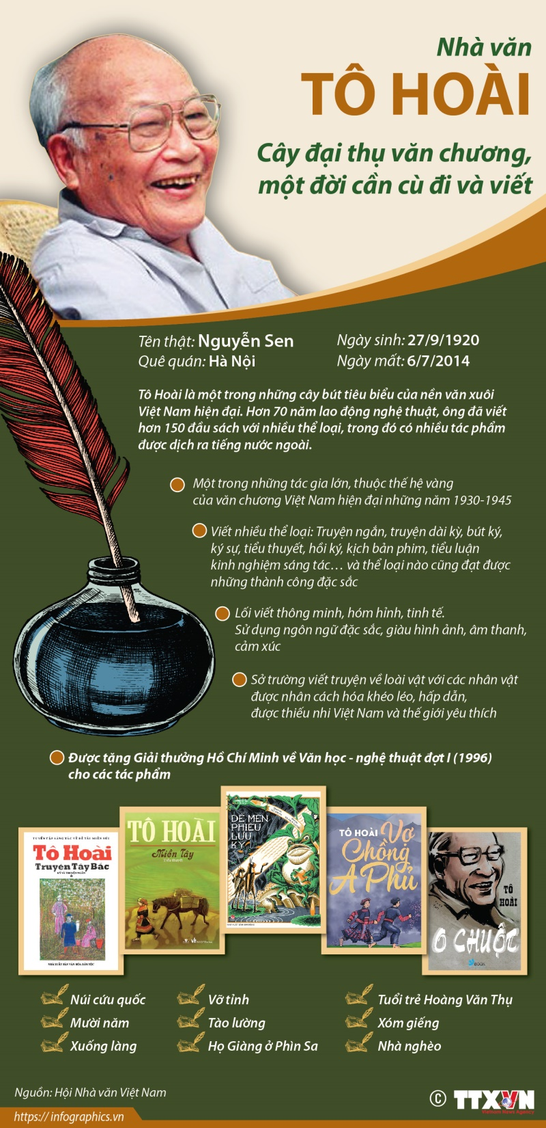
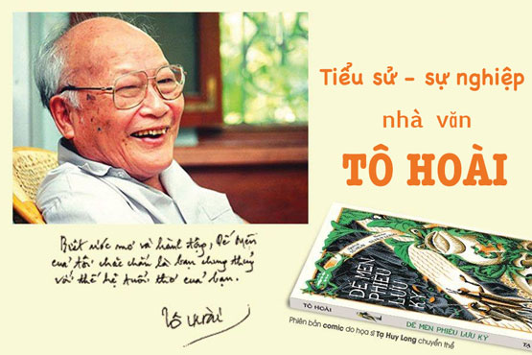

Slide 9
Khám phá kiến thức
Giới thiệu tác giả Tô Hoài
Là nhà văn lớn, sáng tác nhiều thể loại (truyện ngắn, truyện dài, hồi kí, tự truyện). Số lượng tác phẩm đạt kỉ lục trong nền văn học Việt Nam hiện đại. Trong đó có nhiều tác phẩm viết cho thiếu nhi.
Tác phẩm tiêu biểu viết cho thiếu nhi: Võ sĩ Bọ Ngựa, Dê và Lợn, Đôi ri đá, Chuyện nỏ thần, Dễ Mèn phiêu lưu kí....

Slide 10

Tác phẩm: Dế mèn phiêu lưu kí
“Dế Mèn phiêu lưu ký” (1941) là truyện đồng thoại dành cho lứa tuổi thiếu nhi, tác phẩm đã được dịch ra 40 thứ tiếng trên thế giới. Trong truyện, nhân vật chính là Dế Mèn, cậu đã trải qua muôn vạn cuộc phiêu lưu thử thách đầy mạo hiểm. Ở chặng đường ấy là những bài học giúp Dế Mèn trưởng thành và trở thành một chàng Dế cao thượng. Chúng ta có thể đúc kết kinh nghiệm từ chính nhân vật Dế Mèn, đó là đi một ngày đàng học một sàng khôn.
Qua phần chuẩn bị bài ở nhà, hãy cho biết Dế mèn phiêu lưu kí được Tô Hoài sáng tác năm nào? Thuộc loại truyện gì?

Slide 11

Tác phẩm: Dế mèn phiêu lưu kí
“Dế Mèn phiêu lưu ký” (1941) là truyện đồng thoại dành cho lứa tuổi thiếu nhi, tác phẩm đã được dịch ra 40 thứ tiếng trên thế giới. Trong truyện, nhân vật chính là Dế Mèn, cậu đã trải qua muôn vạn cuộc phiêu lưu thử thách đầy mạo hiểm. Ở chặng đường ấy là những bài học giúp Dế Mèn trưởng thành và trở thành một chàng Dế cao thượng. Chúng ta có thể đúc kết kinh nghiệm từ chính nhân vật Dế Mèn, đó là đi một ngày đàng học một sàng khôn.
Qua phần chuẩn bị bài ở nhà, hãy cho biết Dế mèn phiêu lưu kí được Tô Hoài sáng tác năm nào? Thuộc loại truyện gì?

Slide 12

Câu chuyện được kể bằng lời của nhân vật nào? Kể theo ngôi thứ mấy?

Slide 13
Người kể chuyện: Dế Mèn
Ngôi kể: ngôi thứ nhất

Slide 14
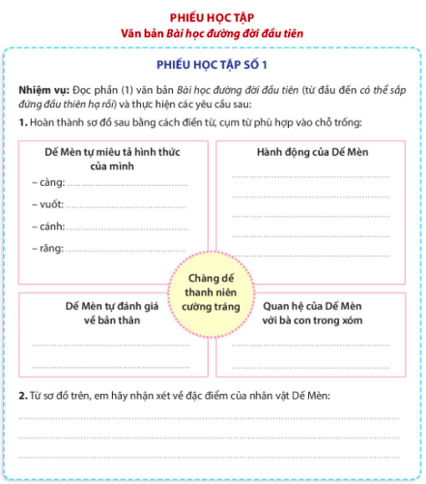

Slide 15

Hành động của Dế Mèn:
Dế Mèn tự miêu tả hình thức của mình:
- càng:
- vuốt:
- cánh:
- răng:
- râu:
- Co cẳng, đạp phanh phách
mẫm bóng
- Vũ lên phành phạch giòn giã
nhọn hoắt
- Nhai ngoàm ngoạp…
dài, kín tận đuôi
- Vuốt râu trịnh trọng, khoan thai…
đen nhánh
Chàng dế thanh niên cường tráng
dài, uốn cong
- Đi đứng oai vệ
Dế Mèn tự đánh giá
về bản thân:
Quan hệ của Dế Mèn với bà con trong xóm:
- Tự tin, biết chăm sóc bản thân, ăn uống điều độ.
- Cà khịa, to tiếng…
- Quát chị cào cào
- Ghẹo anh Gọng Vó,…
- Tài giỏi, ghê gớm, có thể đứng đầu trong thiên hạ.

Slide 16

→ Dế Mèn vừa mang những đặc tính vốn có cùa loài vật (hình dáng, cử chỉ, đặc điểm...) vừa mang đặc điểm của con người (lời nói, ý nghĩ). Đặc trưng của truyện đồng thoại.
→ Sử dụng nhiều tính từ, động từ mạnh, từ láy, biện pháp nghệ thuật nhân hoá, trí tưởng tượng phong phú.

Slide 17
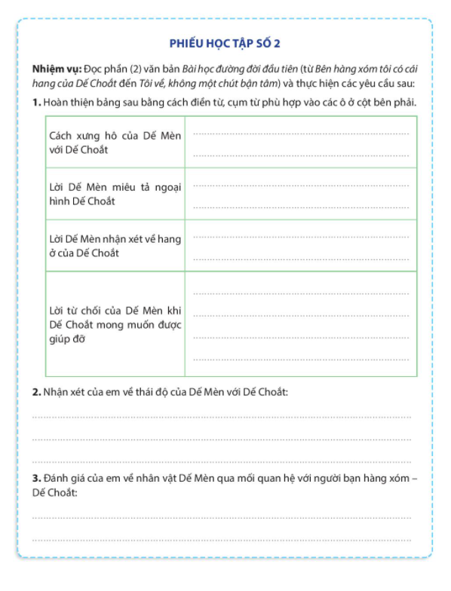

Slide 18
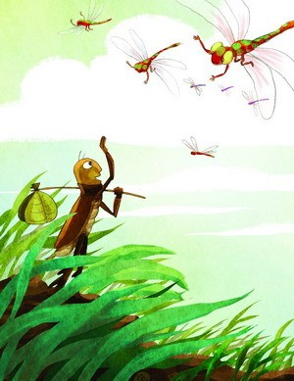
Cách xưng hô của Dế Mèn
Lời Dế Mèn miêu tả ngoại hình Dế Choắt
Lời Dế Mèn nhận xét về hang ở của Dế Choắt
Lời từ chối của Dế Mèn khi Dế Choắt mong muốn được giúp đỡ
- Xưng hô: “ta - chú mày”
- Như gã nghiện thuốc phiện.
- Cánh ngắn củn, râu một mẩu, mặt mũi ngẩn ngơ.
- Hôi như cú mèo
Dế Mèn tỏ thái độ chê bai, trịch thượng, ích kỉ, coi thường Dế Choắt.
- Cẩu thả, tuềnh toàng
- Lời từ chối phũ phàng “Đào tổ nông thì cho chết”.

Slide 19
Nguyên nhân: Dế Mèn trêu chị Cốc, chị nổi nóng và mổ chết Dế Choắt để trút giận
Cái chết của Dế Choắt
Thái độ của Dế Choắt: không trách móc, ân cần khuyên nhủ → hiền lành, bao dung.

Slide 20

Chứng kiến cái chết của Dế Choắt, Dế Mèn đã có những cảm xúc, suy nghĩ gì? Suy nghĩ đó cho thấy sự thay đổi nào ở Dế Mèn? Em có nhận xét gì về nghệ thuật miêu tả nhân vật của Tô Hoài?

Slide 21
Sợ hãi
“tôi cũng khiếp, nằm im thít, hoảng hốt”
Cảm xúc, suy nghĩ của Dế Mèn
Nghệ thuật miêu tả tâm lí nhân vật sinh động, hợp lý
Ân hận
“anh mà chết là tại tôi
ngông cuồng”
Hối lỗi
“Nào tôi đâu biết…bây giờ”

Slide 22

5
Bài học đường đời đầu tiên

Slide 23

Theo em, từ những trải nghiệm đáng nhớ, Dế Mèn đã rút ra được bài học gì?

Slide 24
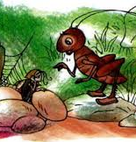
Hung hăng, hống hách láo chỉ tổ đem thân mà trả nợ cho những cử chỉ ngu dại của mình thôi.
Ở đời mà có thói hung hăng bậy bạ sớm muộn cũng mang vạ vào mình đấy.
Bài học về cách ứng xử, sống khiêm tốn, biết tôn trọng người khác.
Bài học về tình thân ái, chan hòa

Slide 25
6
Đặc trưng truyện đồng thoại

Slide 26
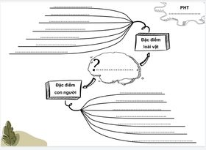

Slide 27
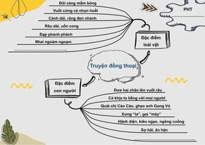

Slide 28
7
Bài học cho bản thân

Slide 29
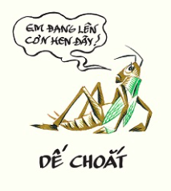
Nếu có người bạn như Dế Choắt, em sẽ đối xử với bạn như thế nào?

Slide 30
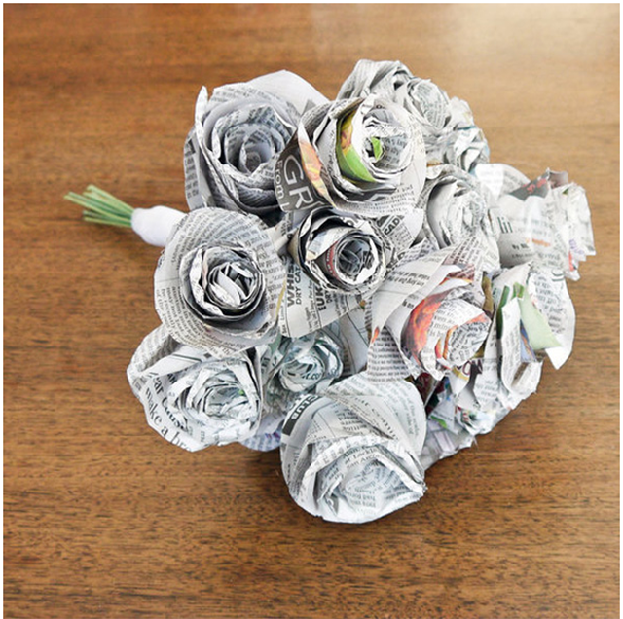
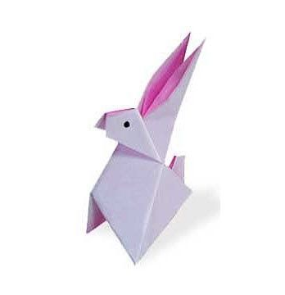

Slide 31
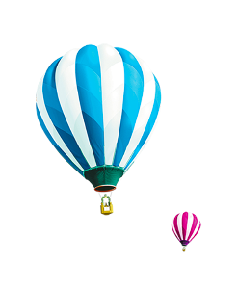


III.
LUYỆN TẬP

Slide 32
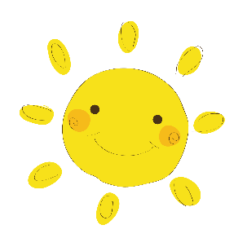
 | Dế Mèn | Dế Choắt
Ngoại hình
Lời nói
Tính cách
Cảm nhận của em về nhân vật

Slide 33
 | Dế Mèn | Dế Choắt
Ngoại hình | Khoẻ mạnh, cường tráng: Đôi càng mẫm bóng, vuốt cứng, nhọn hoắt, cánh dài, râu dài uốn cong, hùng dũng,… | Ốm yếu, xấu xí, gầy gò và dài lêu nghêu như gã nghiện, đôi càng bè bè,…
Lời nói | Xưng ta, gọi mày | Xưng anh – em
Tính cách | Hống hách, kiêu ngạo, ngông cuồng,… | Hiền lành, nhẫn nhịn, vị tha, bao dung,…
Cảm nhận của em về nhân vật | … | …

Slide 34
IV.
VẬN DỤNG

Slide 35
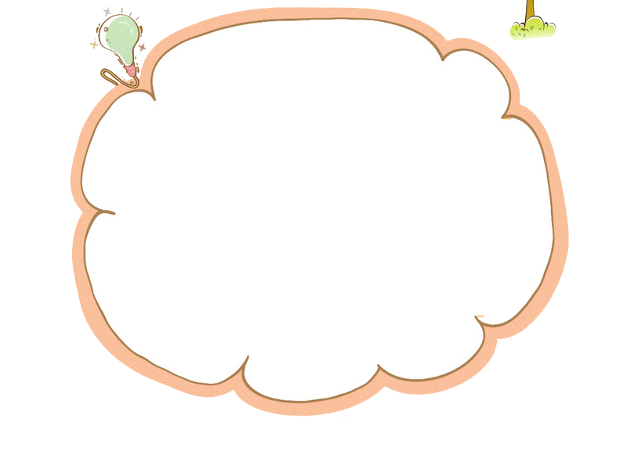

Viết đoạn văn khoảng 5-7 dòng) kể lại một sự việc trong đoạn trích Bài học đường đời đầu tiên bằng lời của một nhân vật do em tự chọn.

Slide 36


